Slide 1
Part 1-品种及合约基本信息
对程序化交易服务至关重要
有可能变化，原因：
（1）监管机构打击过度投机——调高
（2）市场交投过于冷清——调低
（3）国内/国际特殊事件所引起的市场异常波动，如伦敦镍事件
（4）长假（尤其是春节、国庆）：节前1-2天调高，节后第二个交易日恢复前值
一般固定，几乎不变
交易所 | 交易所代码 | 品种名称 | 品种代码 | 所属类别 | 合约代码 | 每手数量 | 交割单位 | 最小变动价位 | 多头保证金率 | 空头保证金率 | 开仓手续费 | 平仓手续费 | 平今手续费 | 摘牌日
中金所 | CFFEX
上期所 | SHFE
能源中心 | INE
大商所 | DCE
郑商所 | CZCE
股指期货
国债期货
自然数
表示价格每波动一个整数点所产生的权益变化
Varchar
元/点
倍
克/手
千克/手
吨/手
立方米/手
张/手
桶/手
Number
(1)表示行情价格上下波动的最小幅度 (2)不同挂单价格之间的价差至少是“最小变动价位”的整数倍
百分比
百分比
百分比
百分比
百分比
Date
因为只提供主力和次主力合约信息服务，所以其意义不大，但作为合约有效性维护的严谨性，建议保留此属性
金属
能源化工
决定并影响满仓大小
决定并影响每交易1手向交易所需支付的费用
（不含经纪商所收取的佣金）
农业品
工业品
农产品
非农产品
决定并影响每交易1手的最小盈亏平衡点
（不含撮合过程中可能产生的滑点）
每手数量||交割单位
——文华财经之“交易单位”

Slide 2
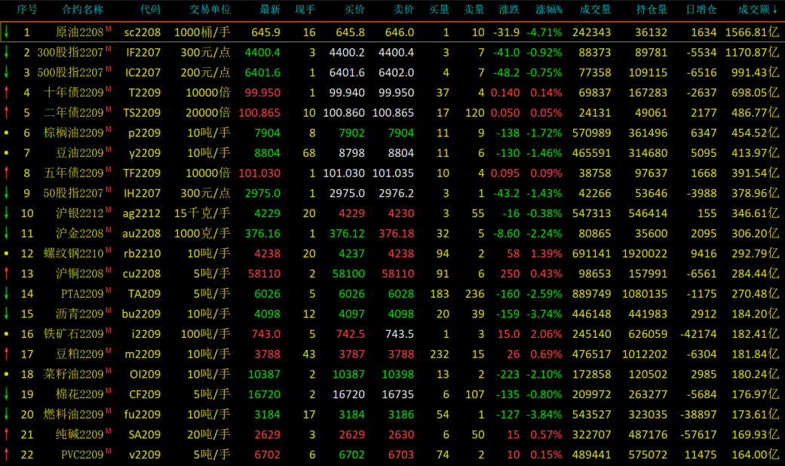
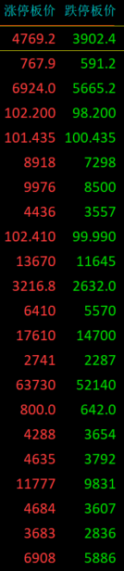
Part 2-品种及合约基本信息在基本行情列表中如何展示
= 最新价-上一交易日结算价
最新
Bid
Volume1
= （涨跌/上一交易日结算价）*100%
最新
Bid
Price1
当前
持仓量
-
上一交易日收盘时持仓量
最新成交价
最新
Ask
Price1
讨论：
品种及合约基本信息可否通过“扩展信息”的方式另行展示？
最新
Ask
Volume1
日内
累计
成交量
基本行情列表中可以不用展示，但是：
这两列在提供程序化交易服务时有应用
最新成交价
当前
持仓量
From：品种及合约基本信息
。。。。。。

Slide 3
对应字段赋值
序号取1～44，合约代码、代码、交易单位走基础配置表（目前只缺交易单位。我会出当前ppt第一页的配置表，供程序直接读）
最新＝Lastprice，现手＝volume_delta=后一个volume－前一个volume
买价＝BidPrice1；卖价＝AskPrice1；买量＝BidVolume1；卖量＝AskVolume1；成交量＝volume；成交金额＝Turnover；持仓量＝OpenInterest；日增仓＝OpenInterest－PreOpenInterest
涨跌＝Lastprice－PreSettlementPrice
涨幅＝涨跌／PreSettlementPrice＊100%
备注1：主力合约（用M标记；次主力用SM）。列表给数据时，一类品种放一起返回。ex：前2行是sc2208、sc2210.
备注2: 暂定的实时刷新。
备注3：列表页的红 绿 白颜色判断，等何总给答案。（todo）

